Slide 1
KIỂM TRA BÀI CŨ
1. Em hãy nêu cách bảo quản chất dinh dưỡng khi chuẩn bị, chế biến món ăn?
a. Thịt, cá
b. Rau, củ, quả, đậu, hạt tươi
c. Đậu, hạt khô, gạo

Slide 2
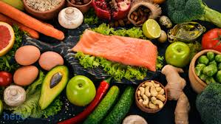
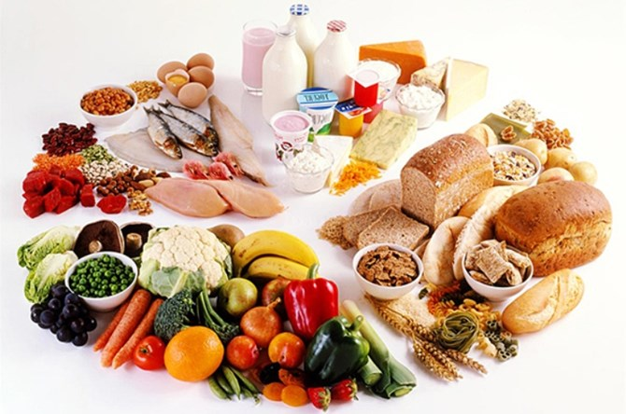
TIẾT 43

Slide 3
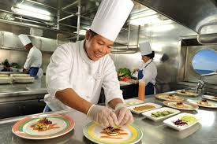
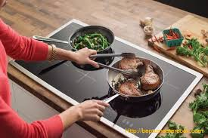
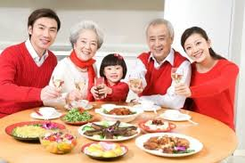
Tiết 43. BÀI 17: BẢO QUẢN CHẤT DINH DƯỠNG TRONG CHẾ BIẾN MÓN ĂN (Tiếp)
II. BẢO QUẢN CHẤT DINH DƯỠNG TRONG KHI CHẾ BIẾN.
1. Tại sao phải quan tâm bảo quản chất dinh dưỡng trong khi chế biến món ăn?
Theo em, tại sao chúng ta phải quan tâm đến bảo quản chất dinh dưỡng trong khi chế biến món ăn?
Vì trong quá trình chế biến nếu không cẩn thận sẽ làm mất các chất dinh dưỡng

Slide 4
Chất dinh dưỡng nào dễ bị hao tổn nhiều trong quá trình chế biến?
Các sinh tố

Slide 5
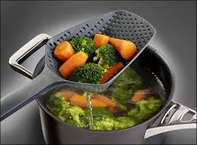
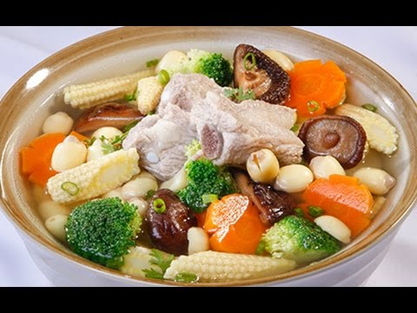
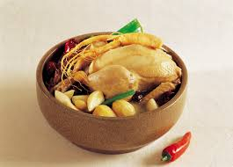
Vậy sinh tố nào dễ bị mất đi khi đun nấu lâu? Tại sao?
Các sinh tố C, B và PP( B₃ ) Do các sinh tố này dễ tan trong nước.

Slide 6
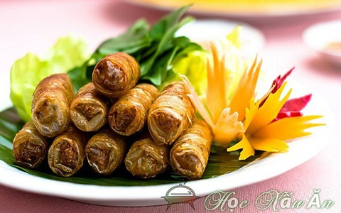
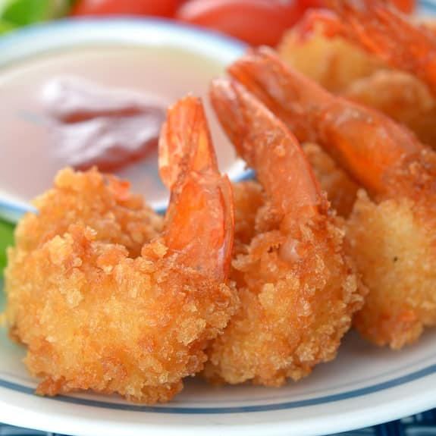
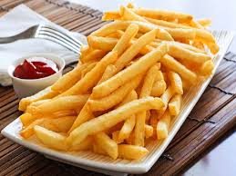
Vậy sinh tố nào dễ bị mất đi khi rán lâu?
Tại sao?
Các sinh tố A, D, E, K. Do các sinh tố này
dễ tan trong chất béo.

Slide 7
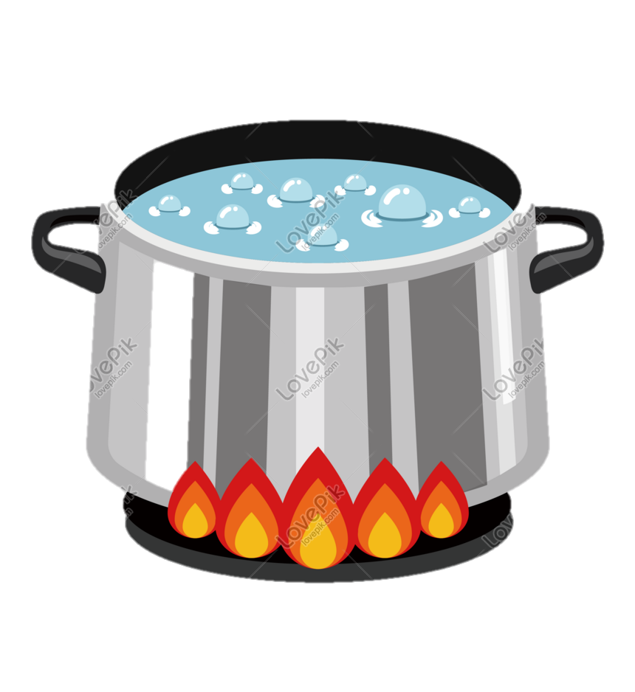
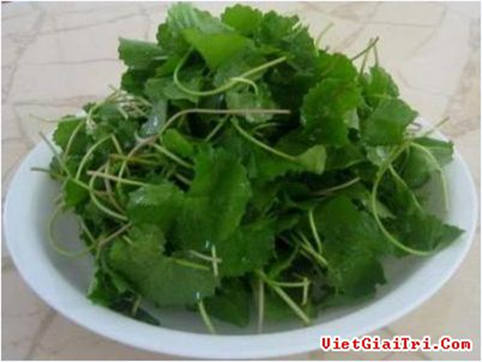
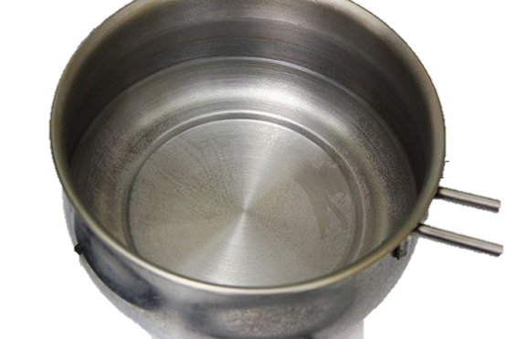

Theo em, đối với món luộc hay nấu nên cho thực phẩm vào giai đoạn nào? (từ lúc bắt đầu nấu hay khi nước sôi)? Tại sao?

Slide 8
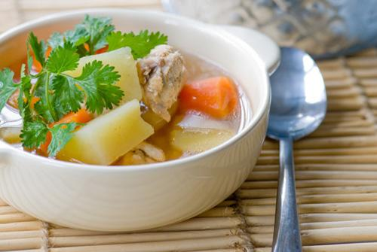
Khi nấu có nên khuấy nhiều không? Tại sao?
Không, vì khuấy liên tục sẽ làm cho thực phẩm bị nát, 1 số chất dinh dưỡng và sinh tố tan trong nước sẽ dễ bị hao hụt hơn.

Slide 9
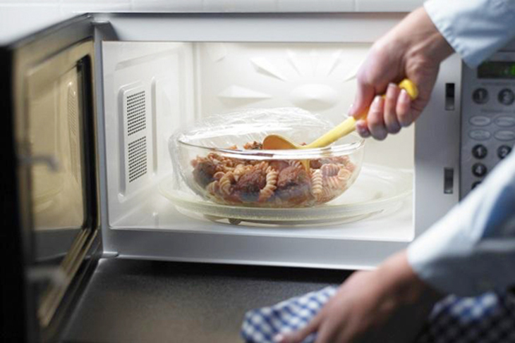
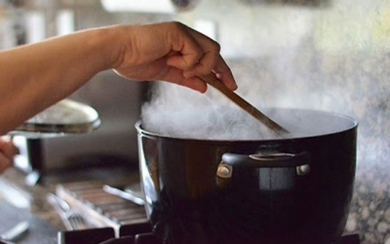
Hâm nóng thức ăn

Slide 10
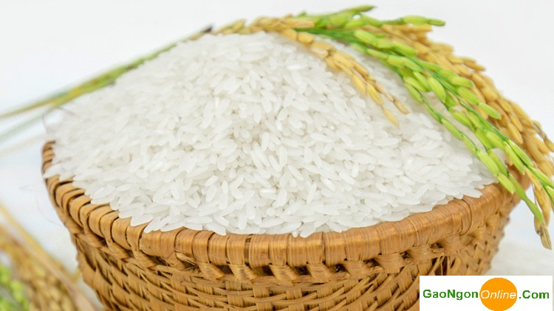
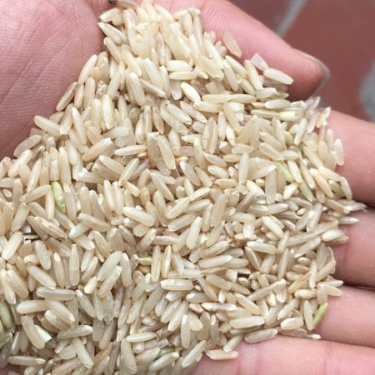
Không nên dùng gạo xát quá trắng

Slide 11
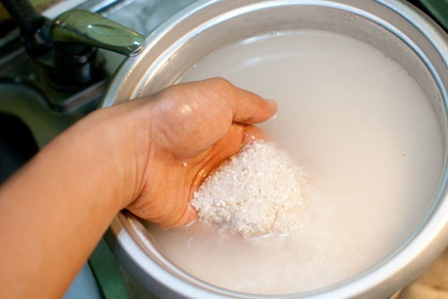
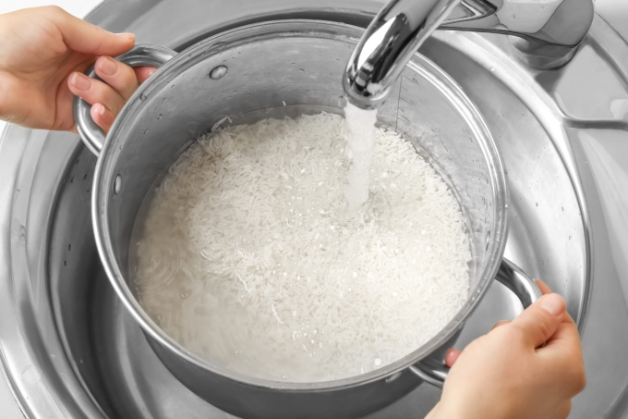
Không nên vo kĩ gạo khi nấu cơm

Slide 12
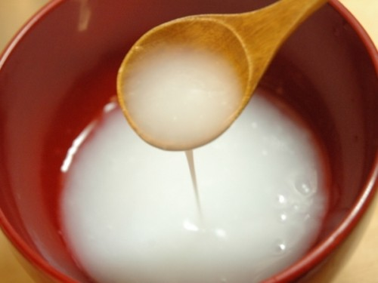
Không. Vì trong nước cơm có vitamin B1.
B1

Slide 13
Tiết 43. BÀI 17: BẢO QUẢN CHẤT DINH DƯỠNG TRONG CHẾ BIẾN MÓN ĂN (Tiếp)
II. BẢO QUẢN CHẤT DINH DƯỠNG TRONG KHI CHẾ BIẾN.
1. Tại sao phải quan tâm bảo quản chất dinh dưỡng trong khi chế biến món ăn?
Thực phẩm đun nấu, rán, xào,… lâu quá sẽ mất nhiều sinh tố và chất khoáng (dễ tan trong nước như sinh tố C, B, PP hay dễ tan trong chất béo như sinh tố A, D, E)
Cho thực phẩm vào luộc hay nấu khi nước sôi.
Khi nấu tránh khuấy nhiều.
Không nên hâm lại thức ăn nhiều lần.
Không nên dùng gạo xát quá trắng và vo kĩ gạo khi nấu cơm.
Không nên chắt bỏ nước cơm, vì sẽ mất sinh tố B1.

Slide 14

2. Ảnh hưởng của nhiệt độ đối với thành phần dinh dưỡng.
Câu 1: Nêu ảnh hưởng của nhiệt độ đối với chất đạm?
Câu 2: Nêu ảnh hưởng của nhiệt độ đối với chất béo?
Câu 3: Nêu ảnh hưởng của nhiệt độ đối với chất đường bột?
Câu 4: Nêu ảnh hưởng của nhiệt độ đối với chất khoáng và sinh tố?

Slide 15
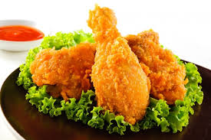
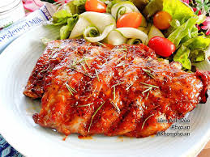
Câu 1: Nêu ảnh hưởng của nhiệt độ đối với chất đạm?
Chất đạm ở nhiệt độ cao giá trị dinh dưỡng bị giảm

Slide 16
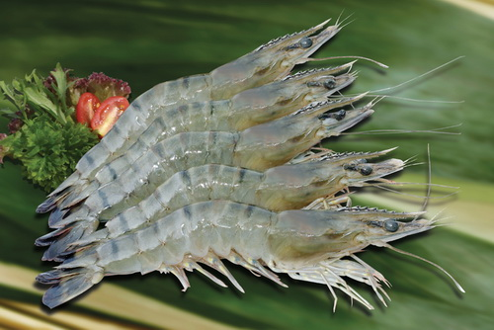
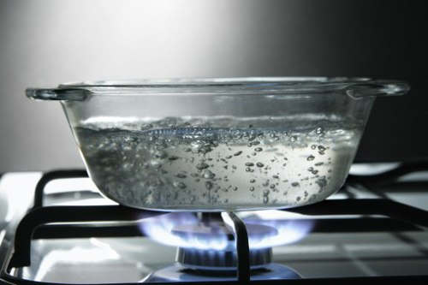
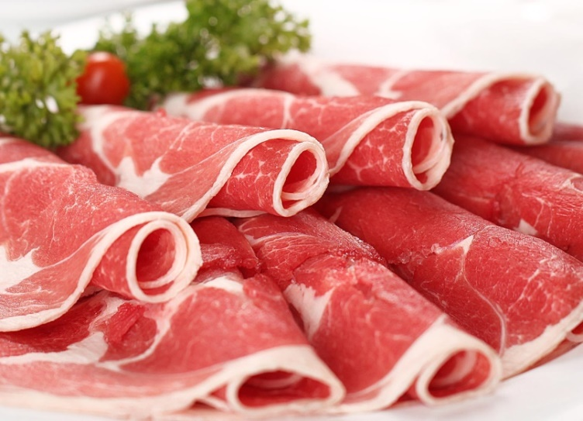
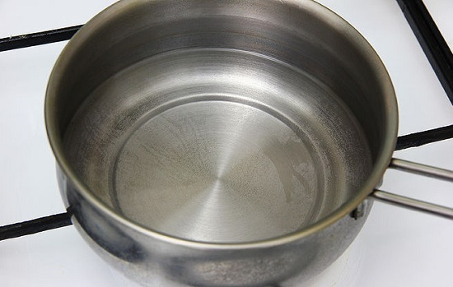
Theo em, đối với thực phẩm có chứa chất đạm khi nấu hoặc luộc nên cho vào giai đoạn nào? (từ lúc bắt đầu nấu hay khi nước sôi)? Tại sao?

Slide 17

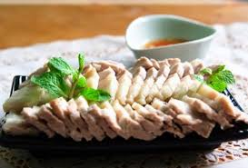
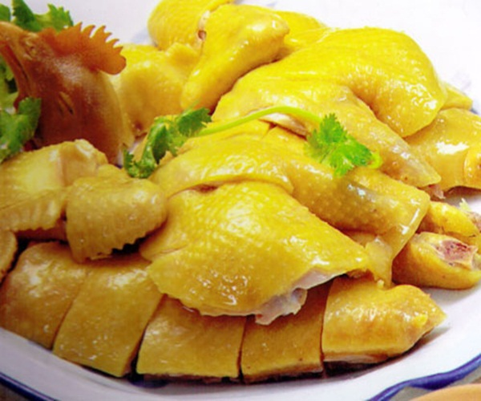
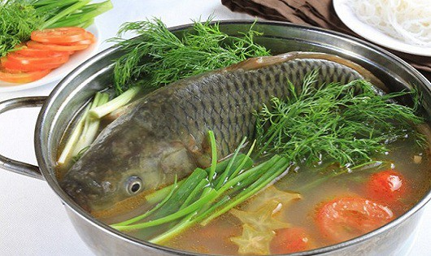
Khi luộc thịt gà, thịt lợn ta cần phải làm gì để đảm bảo chất dinh dưỡng?
Nên nhỏ lửa.

Slide 18
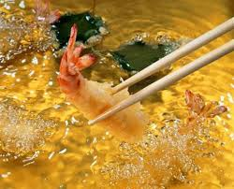
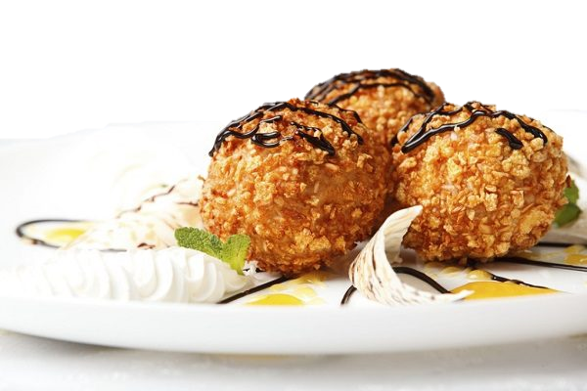
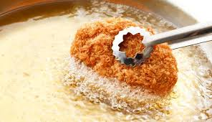
Câu 2: Nêu ảnh hưởng của nhiệt độ đối với chất béo?
Chất béo đun nóng nhiều sẽ mất vitamin A
và bị biến chất.

Slide 19
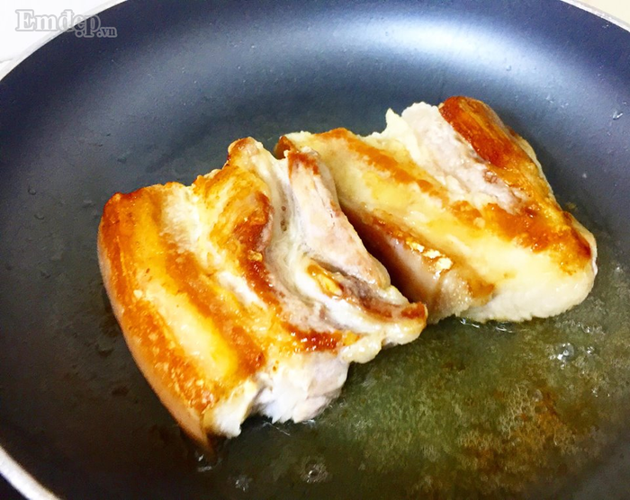

Theo em khi chiên có nên để lửa quá to không? Tại sao?
Không. Vì sinh tố A trong chất béo sẽ bị phân hủy và chất béo sẽ bị biến chất

Slide 20

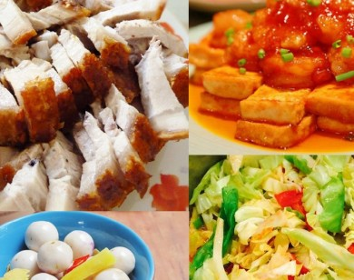
Theo em, các món chiên có nên ăn nhiều không? Tại sao?
Các đồ chiên, xào …gây thèm ăn, dễ gây béo phì, tăng nguy cơ ung thư,….

Slide 21
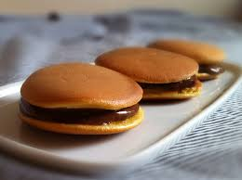
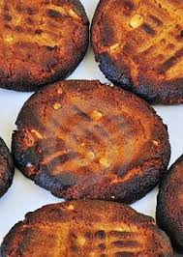
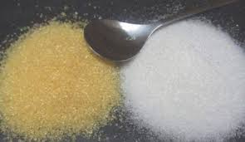
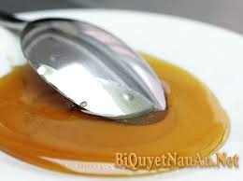
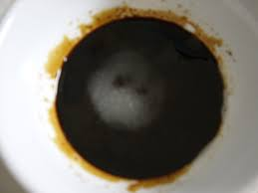
Câu 3: Nêu ảnh hưởng của nhiệt độ đối với chất đường bột?
Chất đường bột ở nhiệt độ cao sẽ bị phân hủy

Slide 22
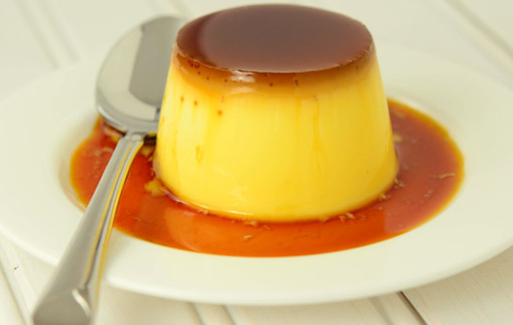
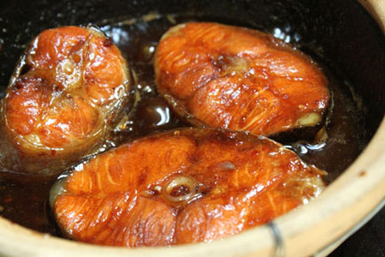

Tại sao khi làm bánh flan, cá kho đường bị biến màu?

Slide 23
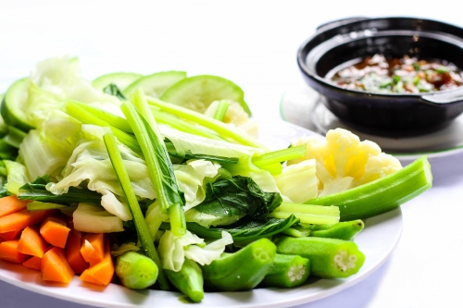
Câu 4: Nêu ảnh hưởng của nhiệt độ đối với chất khoáng và sinh tố?
Chất khoáng, sinh tố sẽ dễ bị hoà tan vào môi trường nước hoặc bị phân huỷ ở nhiệt độ cao.

Slide 24
2. Ảnh hưởng của nhiệt độ đối với thành phần dinh dưỡng.
Chất đạm : Khi đun nóng ở nhiệt độ quá cao giá trị dinh dưỡng sẽ giảm.
Chất béo : Đun nóng nhiều sẽ làm phân hủy sinh tố A và chất béo biến chất.
Chất đường bột : Ở chất đường chuyển màu nâu vị đắng. Chất tinh bột dễ tiêu hơn, sẽ bị cháy đen và chất dinh dưỡng sẽ tiêu hủy ở nhiệt độ cao.
Chất khoáng dễ tan trong nước.
Sinh tố : Các chất sinh tố dễ tan trong nước : C, B, PP hoặc dễ tan trong chất béo như : A, D, E, K nên cần bảo quản hợp lý trong quy trình kĩ thuật chế biến món ăn.

Slide 25

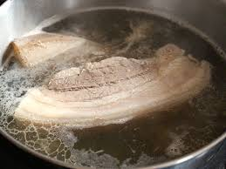
Trong quá trình luộc thịt, bạn Nga thấy bọt nổi trên mặt nước, đến khi thịt chín thì nước luộc có màu trắng đục. Bạn nghĩ rằng nước luộc dơ nên đã bỏ đi. Theo em việc bạn làm là đúng hay sai? Tại sao?
Sai. Vì nước luộc thịt có chứa chất khoáng.
Bọt (là tạp chất, máu của động vật), chỉ cần vớt bọt bỏ đi là nước luộc trở nên sạch và trong.
Ngoài ra, khi luộc rau (thực vật) không cần vớt bọt.

Slide 26

Khi bạn Nga nấu canh, bạn khuấy nhiều lần. Vì bạn nghĩ rằng việc khuấy liên tục sẽ làm cho thực phẩm mau chín. Theo em việc bạn làm là đúng hay sai? Vì sao?
Sai, vì khuấy liên tục sẽ làm cho thực phẩm bị nát, 1 số chất dinh dưỡng và sinh tố tan trong nước sẽ dễ bị hao hụt hơn.

Slide 27
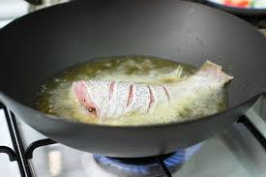
An thường để lửa to khi chiên và sử dụng dầu chiên nhiều lần. Vì An nghĩ rằng việc để lửa to sẽ làm cá mau chín, sử dụng dầu chiên nhiều lần để tiết kiệm chi phí. Theo em việc bạn làm là đúng hay sai? Tại sao?
Sai . Vì sinh tố A trong chất béo sẽ bị phân hủy và chất béo sẽ bị biến chất
Cá không chín bên trong, bên ngoài bị cháy khét.
Sử dụng dầu chiên nhiều lần sẽ sinh ra các chất gây ung thư.

Slide 28
HƯỚNG DẪN VỀ NHÀ
Học thuộc phần ghi nhớ.
Tự đọc bài 18
Kể tên các món ăn sử dụng các phương pháp trên.

